Slide 1
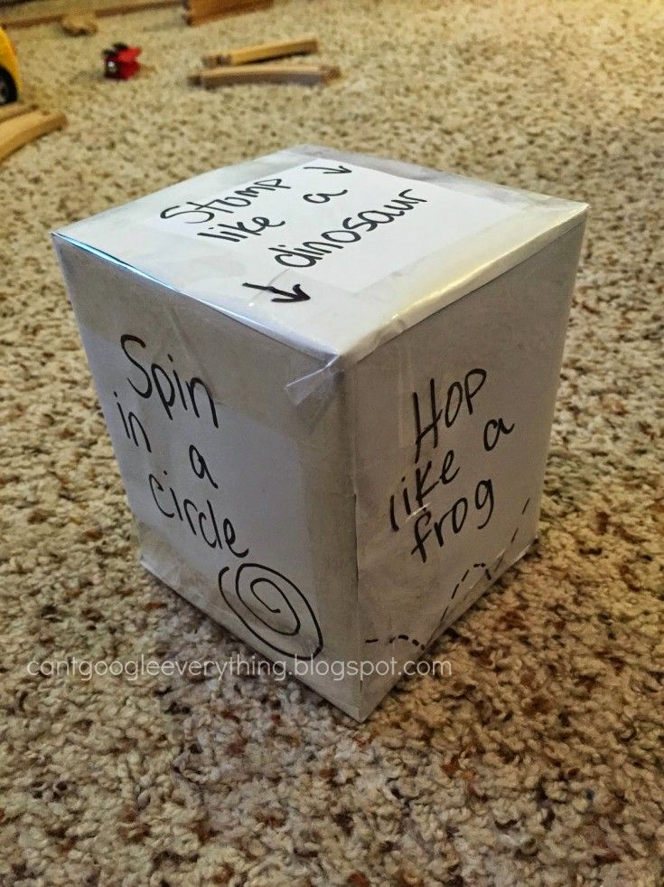
Παιχνίδι: Ζάρι με εντολές
ΠΕΡΙΓΑΦΗ: Φτιάξτε ένα ζάρι με ένα τετράγωνο χαρτόκουτο. Στις πλευρές του γράψετε μερικές εντολές και πείτε στο παιδί να το αναποδογυρίσει. Όποια εντολή βρίσκεται τώρα στην πάνω πλευρά είναι εκείνη που πρέπει να εκτελεστεί. Παίζετε με τη σειρά.
Παραδείγματα εντολών για Α΄-Β΄: (1) "χόρεψε", (2) "στριφογύρισε", (3) "πήδα σαν βάτραχος",
(4) "σχημάτισε με το σώμα σου μια γέφυρα»,
(5) "σχημάτισε με το σώμα σου ένα αστέρι»,
(6) "κάνε κουτσό".
Παραδείγματα εντολών για Γ'-Δ': (1) "χόρεψε", (2) "αναπήδα με σχοινάκι", (3) "στριφογύρισε ένα στεφάνι", (4) "κάνε κουτσό", (5) "ντρίμπλαρε με το αδύνατο χέρι", (6) "επιτόπου τρέξιμο".
Παραδείγματα εντολών για Ε'-Στ': (1) "χόρεψε", (2) "αναπήδα με σχοινάκι", (3) "κάνε τρεις κάμψεις", (4) "κάνε πέντε κοιλιακούς", (5) "σανίδα για 20 δ.", (6) "επιτόπου τρέξιμο - γόνατα ψηλά".
ΤΑΞΗ: Κατάλληλο για όλες τις τάξεις.
ΥΛΙΚΑ: Ένα χαρτόκουτο (και άλλα υλικά αναλόγως των εντολών).
ΟΡΓΑΝΩΣΗ: Σε κατάλληλο χώρο χωρίς εμπόδια.
ΠΑΡΑΛΛΑΓΗ: Διαφοροποίηση εντολών.
Πηγή: infokids.gr

